Slide 1
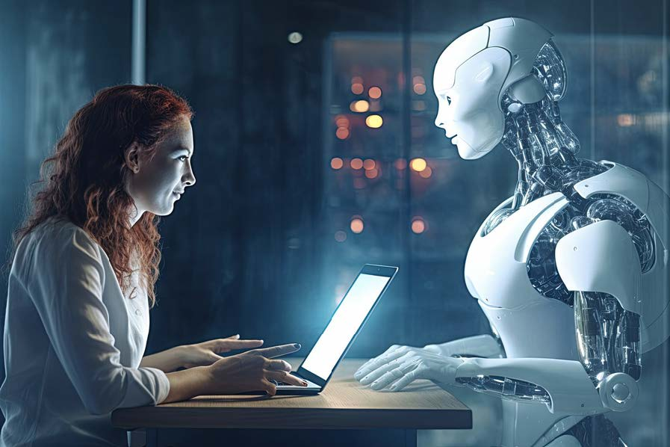
KI für das Gemeinwohl
Chancen, Herausforderungen, ethische Fragen.
Akademie Klausenhof - SonntagMorgen am 08.12.2024 | Dr. Lutz Siemer

Slide 2
Überblick
Wer?
Dr. Lutz Siemer, Diplom-Psychologe
Dozent im Fachbereich Sozialwesen an der Saxion University of Applied Sciences (Enschede/NL)
Wissenschaftlicher Mitarbeiter bei HeurekaNet – Freies Institut für Bildung, Forschung und Innovation e.V. (Münster/D)
Universalspezialisten – KI in der beruflichen Bildung
„ Steadily wandering at the crossroads of digital technology, education, health and social work“
Was?
„KI für das Gemeinwohl. Chancen, Herausforderungen, ethische Fragen“
10.00 Vortrag
11.00 Diskussion
12.00 Mittagessen
13.00 Praxisbeispiele

Slide 3
Vortrag
Was ist KI?
Was ist Gemeinwohl?
KI für das Gemeinwohl?

Slide 4
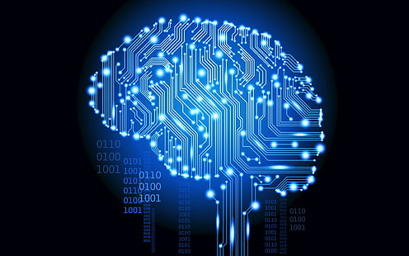
Was ist KI?
Künstliche Intelligenz

Slide 5

Alltägliche Beispiele
Email Spamfilter
Google
Smart Home (Licht, Heizung)
Neue Produkte vorschlagen
Navi
Lernen mit Alexa
Smartwatches für Fitness und Gesundheit
Blumengießen
Sicherheit (Fingerabdruck, Gesichtserkennung)
…
Notes:
entwickelt von Apple, und Alexa, ein Produkt von Amazon, sind mittlerweile zu einem festen Bestandteil vieler Haushalte geworden. John Giannandrea, ehemals verantwortlich für die KI-Strategie bei Google und jetzt bei Apple, betont die Bedeutung von sprachgesteuerten Assistenten als Schnittstelle zwischen Menschen und Technologie.
Stellen Sie sich diese Assistenten als unsichtbare Butler vor, die nicht nur einfache Aufgaben erledigen, sondern auch lernen, wie sie uns am besten dienen können. Der Unterschied ist, dass dieser Butler keine Tipps erwartet und 24/7 für uns da ist.
Empfehlungssysteme (Netflix, Spotify)
Ein weiteres Alltagsbeispiel sind Empfehlungssysteme, wie sie von Netflix oder Spotify genutzt werden. Reed Hastings, der CEO von Netflix, und Daniel Ek, der Gründer von Spotify, haben die Macht der KI erkannt, um personalisierte Unterhaltungserlebnisse zu schaffen.
Stellen Sie sich diese Systeme wie einen erfahrenen Bibliothekar oder Plattenladenbesitzer vor, der genau weiß, welche Bücher oder Musik Sie mögen könnten. Dieser „digitale Kurator“ verwendet komplexe Algorithmen, um aus einer schier endlosen Menge an Optionen das Passende für Sie herauszufiltern.
Automatisierte Systeme (Roomba-Staubsauger, smarte Thermostate)
Schließlich kommen wir zu automatisierten Systemen, insbesondere dem Roomba-Staubsauger und smarten Thermostaten wie dem Nest. Colin Angle, der CEO von iRobot, dem Unternehmen hinter Roomba, sieht die Zukunft der Haushaltsreinigung in der Autonomie. Tony Fadell, einer der Köpfe hinter dem iPod und Nest-Thermostaten, revolutioniert mit KI die Art und Weise, wie wir Energie in unseren Häusern verwalten.
Stellen Sie sich diese Systeme wie kleine Gartenhelfer vor, die genau wissen, wann sie den Rasen mähen oder die Pflanzen gießen sollen. Sie nehmen uns nicht nur die Arbeit ab, sondern tun dies oft effizienter und umweltfreundlicher als wir es selbst könnten.

Slide 6
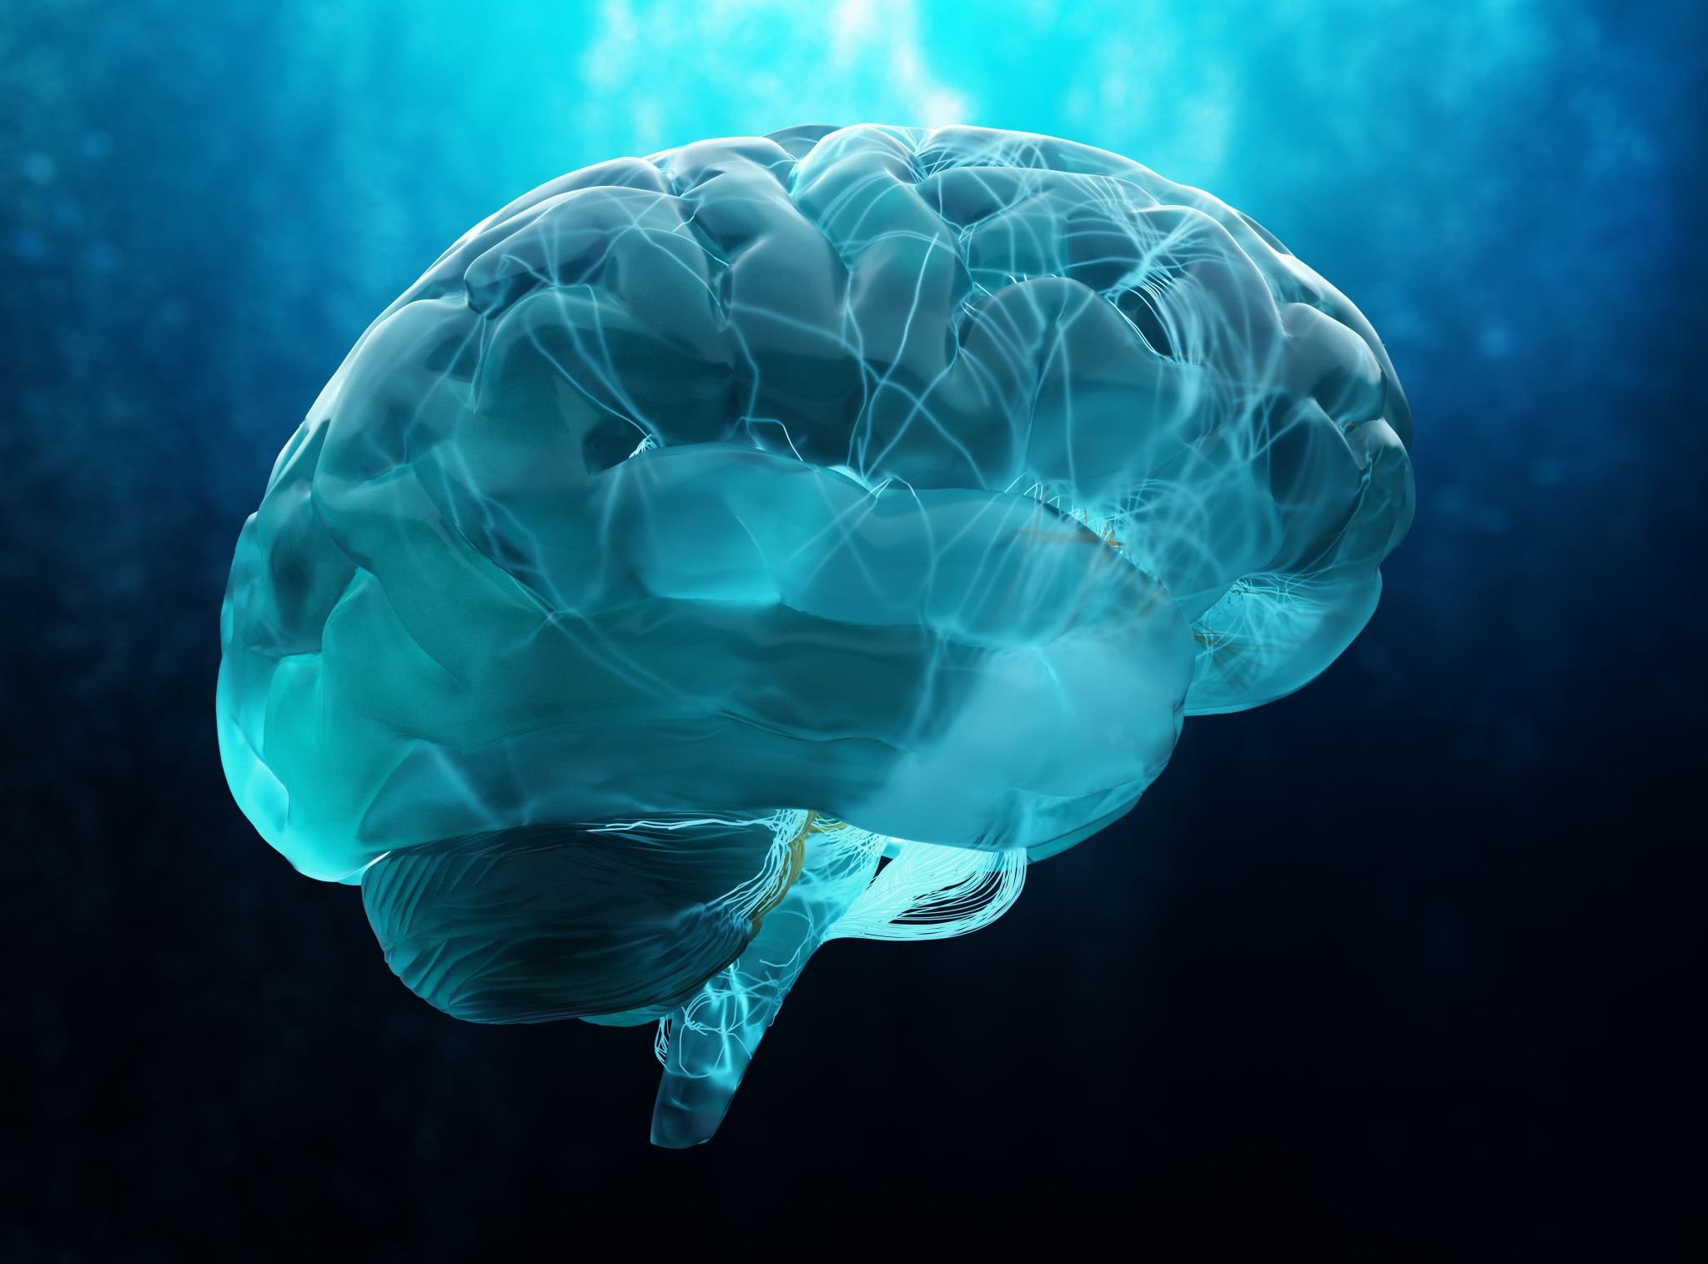
Was ist KI?
Nachahmung menschlicher Intelligenz durch Maschinen
Lernen, Wahrnehmen, Problemlösen, Entscheiden, …
Notes:
Beginnen wir mit dem Grundlegenden: Was ist Künstliche Intelligenz? In seiner einfachsten Form bezeichnet KI die Nachahmung menschlicher Intelligenzprozesse durch Maschinen, vor allem Computersysteme. Diese Prozesse umfassen Lernen, Wahrnehmen, Problemlösen und die Fähigkeit, Entscheidungen zu treffen.
Der Computerwissenschaftler John McCarthy, einer der Gründerväter der KI, hat den Begriff im Jahr 1956 eingeführt und definierte ihn als "die Wissenschaft und Ingenieurskunst, intelligente Maschinen zu erschaffen." McCarthy, der einst an der Stanford University lehrte, brachte den Stein ins Rollen für ein ganzes Forschungsfeld, das sich heute auf vielfältige Weise in unser Leben eingewebt hat.
Es existieren zahlreiche Definitionen für den Begriff der KI. Je nach Sichtweise wird die künstliche Intelligenz in Industrie, Forschung und Politik entweder über die zu erzielenden Anwendungen oder den Blick auf die wissenschaftlichen Grundlagen definiert:
„Künstliche Intelligenz ist die Eigenschaft eines IT-Systems, »menschenähnliche«, intelligente Verhaltensweisen zu zeigen.“
– Bitkom e. V. und Deutsches Forschungszentrum für künstliche Intelligenz^{[5]}
„Die künstliche Intelligenz [...] ist ein Teilgebiet der Informatik, welches sich mit der Erforschung von Mechanismen des intelligenten menschlichen Verhaltens befaßt [...].“
– Spektrum der Wissenschaft, Lexikon der Neurowissenschaften^{[4]}
„Unter künstlicher Intelligenz (KI) verstehen wir Technologien, die menschliche Fähigkeiten im Sehen, Hören, Analysieren, Entscheiden und Handeln ergänzen und stärken.“
– Microsoft Corp.^{[6]}
„Künstliche Intelligenz ist die Fähigkeit einer Maschine, menschliche Fähigkeiten wie logisches Denken, Lernen, Planen und Kreativität zu imitieren.“
– Europäisches Parlament (Webseite)^{[7]}

Slide 7
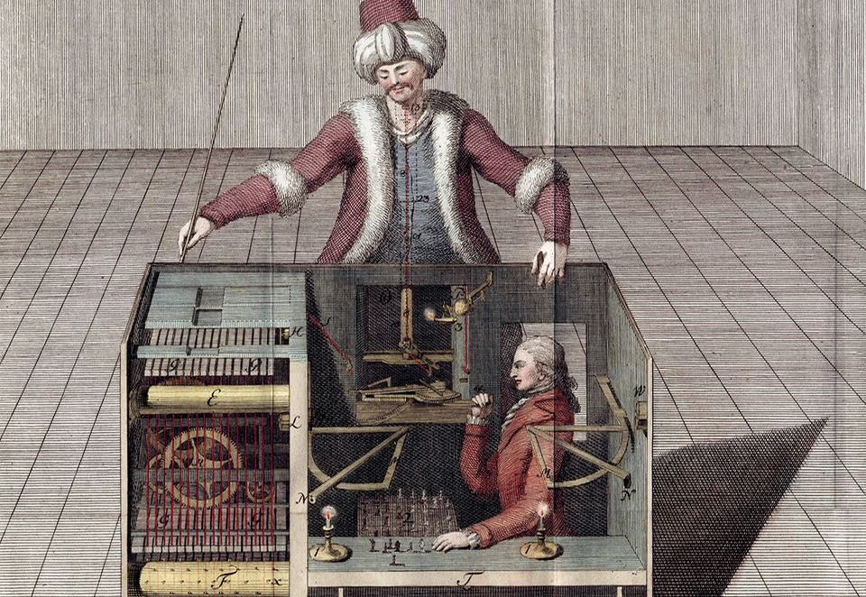
Historischer Rückblick und Entwicklung
Faszination „Schachtürke“
Einführung des Begriffs KI durch John McCarthy, 1956
Alan Turing „Turing Test“
KI-Winter und -Sommer
© Joseph Racknitz / Humboldt University Library
Notes:
Um die Bedeutung der KI wirklich zu verstehen, lohnt es sich, einen Blick in die Vergangenheit zu werfen. Man könnte sagen, dass die Idee der KI so alt ist wie die Menschheitsgeschichte selbst. Mythen und Legenden von künstlichen Wesen, von Homunkuli und Golems, gibt es schon seit Jahrhunderten. Aber die moderne Geschichte der KI beginnt etwa Mitte des 20. Jahrhunderts.
Neben McCarthy waren auch Alan Turing und Marvin Minsky prägende Figuren der Anfangszeit. Alan Turing, ein britischer Mathematiker, legte mit dem "Turing-Test" eine erste Methode vor, um die Fähigkeiten einer KI zu messen. Marvin Minsky, der am MIT forschte, gilt als einer der visionärsten Denker in diesem Bereich und hat die KI als wissenschaftliche Disziplin maßgeblich vorangebracht.
Die Entwicklung der KI war nicht linear, sondern durch verschiedene "Winters" und "Sommer" geprägt – Phasen des Aufschwungs, gefolgt von Perioden der Stagnation. Besonders interessant sind die sogenannten KI-Winter, in denen die Forschung aufgrund von überhöhten Erwartungen und darauffolgender Enttäuschungen ins Stocken geriet. Doch mit dem Aufkommen von Big Data und leistungsstärkeren Computern erlebt die KI-Forschung seit den 2010er Jahren einen neuen Frühling.
Metaphorisch könnte man die Entwicklung der KI mit der Zähmung des Feuers vergleichen. Zuerst nur ein funkelndes Phänomen, dann eine nützliche, aber gefährliche Ressource, und schließlich ein Werkzeug, das wir mehr und mehr beherrschen, aber dessen volles Potenzial wir noch nicht abgeschätzt haben.
Als er vor 250 Jahren vorgestellt wird, erstaunt kein Automat die Menschen so wie dieser. Manche sehen beim sogenannten "Schachtürken" künstliche Intelligenz am Werk. Edgar Allan Poe kommt ihm schließlich auf die Spur
Im Frühjahr 1770 führt der Hofbeamte Wolfgang von Kempelen auf Schloss Schönbrunn in Wien einen Automaten vor, wie ihn die Welt noch nicht gesehen hat. Auf Rollen schiebt er sein Meisterwerk in einen Salon, wo Kaiserin Maria Theresia mit ihrem Gefolge auf die Vorstellung wartet.

Slide 8
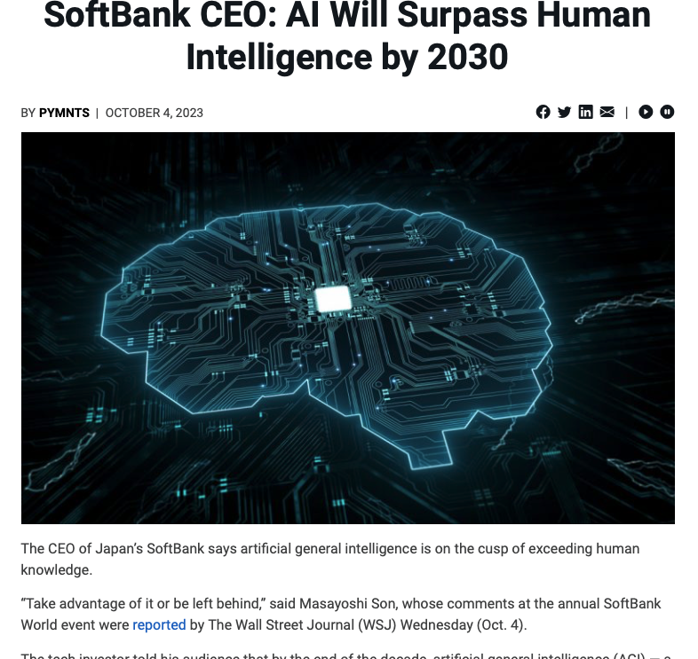
Warum ist KI jetzt wichtig?
Erforderliche Daten sind verfügbar und nutzbar
Die Algorithmen für maschinelles Lernen wurden verbessert
Cloud-Dienste liefern die erforderliche Rechenleistung
Die Anwendung von KI ist keine Raketenwissenschaft
Notes:
Wir leben in einer Zeit, die oft als das "Zeitalter der Daten" bezeichnet wird. Laut dem Experten für Datenmanagement Bernard Marr generieren wir alle zwei Tage mehr Daten als die Menschheit von der Anbeginn der Zivilisation bis zum Jahr 2003 generiert hat. Stellen Sie sich das einmal vor—es ist, als würde jeder Mensch auf dem Planeten ständig ein ganzes Bücherregal mit Informationen füllen, und das in einer nie dagewesenen Geschwindigkeit.
20.000 Fotos (z.B. auf einem Smartphone) wiegen ausgedruckt etwa 80 kg und sind aufeinander gestapelt etwas 5 m hoch
Diese Datenexplosion ist kein bloßes Gimmick der modernen Gesellschaft, sondern ein katalytischer Treibstoff für die Fortschritte im Bereich der Künstlichen Intelligenz. Dank dieser Flut an Informationen können Algorithmen trainiert werden, die immer komplexere Aufgaben lösen. Hinzukommt die rasante Entwicklung der Hardware. Moore's Gesetz, benannt nach Gordon Moore, Mitbegründer von Intel, besagt, dass sich die Anzahl der Transistoren auf einem Mikrochip etwa alle zwei Jahre verdoppelt, wodurch die Rechenleistung exponentiell wächst.

Slide 9
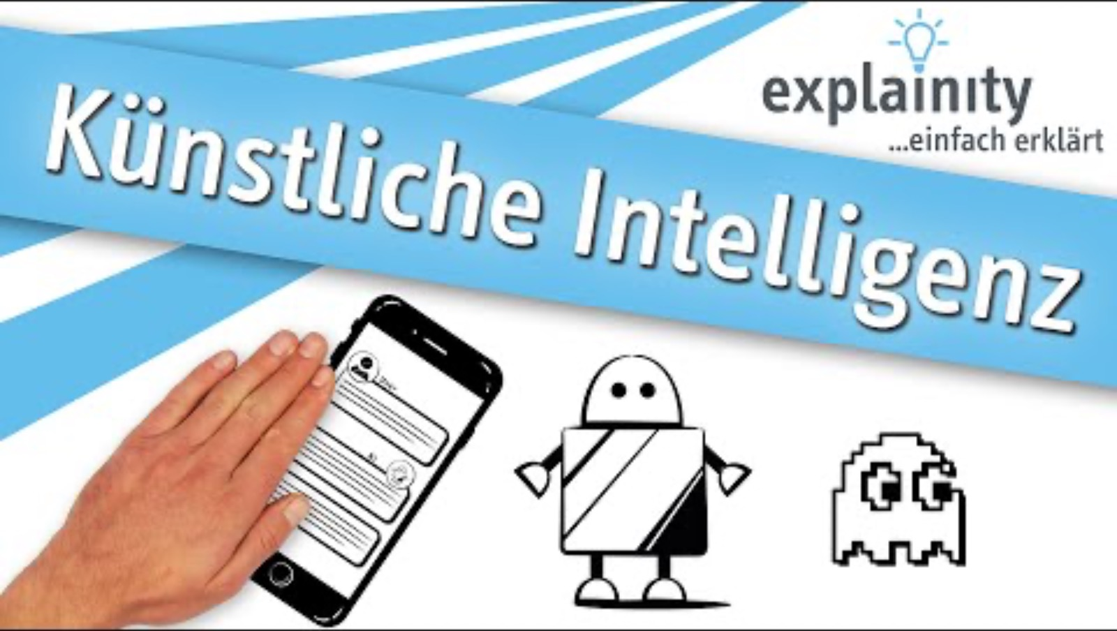

Slide 10
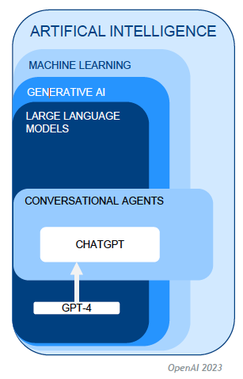
Viele Begriffe?
Künstliche Intelligenz
Maschinelles Lernen
Generative KI
Large Language Modelle
GPT 4
ChatGPT

Slide 11

Anwendungen und Durchbrüche, die auf KI basieren
Gesundheitswesen: Diagnostik, Pandemiebekämpfung
Finanzwesen: Hochfrequenzhandel
Generative KI
  Texte: ChatGPT
  Bilder: DALL-E, Midjourney
  Video: Synthesia.io
  3D: Magic 3D
  Stimme: Lovo.AI, Speechify
Notes:
Ein klarer Beweis dafür, dass KI nicht nur ein Schlagwort ist, sondern ein Paradigmenwechsel, sind die vielfältigen Anwendungen und Durchbrüche in verschiedenen Bereichen. Nehmen wir beispielsweise das Gesundheitswesen. Andrew Ng, einer der Pioniere im Bereich des Maschinellen Lernens und Mitbegründer von Google Brain, hat betont, dass KI eine diagnostische Genauigkeit erreicht hat, die der menschlichen Expertise in bestimmten Fällen ebenbürtig oder sogar überlegen ist.
Aber nicht nur in der Medizin schreitet die KI voran. Im Finanzsektor hat sie das Trading revolutioniert. Hochfrequenzhandel, angetrieben durch KI, führt heute zu Milliarden von Transaktionen pro Tag. KI ist hier nicht nur eine nette Ergänzung; sie ist zu einem unverzichtbaren Instrument für Hedgefonds und Investmentbanken geworden.
Stellen Sie sich die KI als ein Schweizer Taschenmesser vor—ein Werkzeug, das so vielfältig ist, dass es in fast jedem Kontext Anwendung findet. Von der Automobilindustrie mit selbstfahrenden Autos bis zur Landwirtschaft, wo Drohnen und Sensoren die Ernte optimieren—die KI transformiert unsere Welt.

Slide 12

Was ist Gemeinwohl?
Gemeinwohlorientierung: Mehr als die Summe individueller Interessen.

Slide 13

Was ist Gemeinwohlorientierung?
• Kurzdefinition: Ausrichtung von Handlungen zum Wohle der Gesellschaft.
• Bedeutung:
- Soziale Gerechtigkeit
- Nachhaltige Entwicklung
- Demokratische Partizipation

Slide 14
Gemeinwohl aus Sicht der Philosophie
• Antike Philosophie:
- Aristoteles: Das Gemeinwohl als Ziel der Politik und Ethik.
- Platon: Idealer Staat dient dem Wohlergehen aller.
• Aufklärung:
- Rousseau: Gesellschaftsvertrag als Grundlage des Gemeinwohls.
- Kant: Kategorischer Imperativ und die Pflicht zur Förderung des Gemeinwohls.
• Moderne Ansätze:
- Kommunitarismus: Betonung der Gemeinschaft über individuelle Interessen.

Slide 15

Gemeinwohl aus Sicht der Politik
• Politische Theorien:
- Demokratie: Gemeinwohl durch Mehrheitsentscheidungen und Partizipation.
- Sozialstaat: Schutz der Schwächeren und Förderung des gesellschaftlichen Zusammenhalts.
• Politische Praxis:
- Gesetzgebung für soziale Gerechtigkeit und Umweltschutz.
- Förderung von zivilgesellschaftlichem Engagement.
• Internationale Perspektiven:
- UN-Ziele für nachhaltige Entwicklung (SDGs) als globaler Gemeinwohlrahmen.

Slide 16

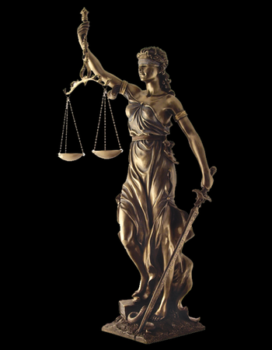
Gemeinwohl aus Sicht des Rechts
• Verfassungsrecht:
- Gemeinwohl als Ziel staatlichen Handelns (z. B. Art. 20 GG in Deutschland).
• Verwaltungsrecht:
- Abwägung zwischen individuellen Rechten und Gemeinwohlinteressen.
• Privatrecht:
- Vertragsfreiheit und ihre Begrenzung durch Gemeinwohlaspekte (z. B. Kartellrecht).
• Internationale Dimension:
- Menschenrechte und ihre Rolle als Grundlage für globales Gemeinwohl.
"Dieses Foto" von Unbekannter Autor ist lizenziert gemäß CC BY-SA

Slide 17

Gemeinwohl aus Sicht der Wirtschaft
• Wirtschaftssysteme:
- Gemeinwohl-Ökonomie: Wirtschaften im Einklang mit sozialen und ökologischen Zielen.
- Soziale Marktwirtschaft: Balance zwischen Freiheit und sozialer Verantwortung.
• Unternehmensethik:
- Corporate Social Responsibility (CSR): Unternehmen fördern Gemeinwohl durch freiwillige Maßnahmen.
• Nachhaltigkeit:
- Triple Bottom Line: Fokus auf ökonomische, soziale und ökologische Ziele.
• Genossenschaften:
- Demokratische Strukturen und Förderung gemeinschaftlicher Werte.
Notes:
Das Wort "Bottom" in "Triple Bottom Line" stammt aus der Buchhaltung und bezieht sich auf die untere Linie (bottom line) einer Gewinn- und Verlustrechnung, die traditionell den Nettogewinn eines Unternehmens zeigt.
Im Kontext der Triple Bottom Line bedeutet "Bottom":
Eine Messgröße oder ein Ergebnis, das bewertet wird.
Die Schlussbilanz eines Unternehmens in drei Dimensionen: finanziell, sozial und ökologisch.
Statt sich nur auf die wirtschaftliche "bottom line" (Gewinn oder Verlust) zu konzentrieren, fordert die Triple Bottom Line, dass Unternehmen ihre Leistung in drei Schlussbilanzen messen:
Finanzielle Bilanz (Profit).
Soziale Bilanz (People).
Ökologische Bilanz (Planet).
Das Konzept erweitert also die traditionelle Bedeutung von "bottom line", um alle Dimensionen der Nachhaltigkeit einzubeziehen.

Slide 18
Was Gemeinwohlorientierung nicht ist
Individualismus: Fokus auf persönliche Interessen statt kollektives Wohl.
Profitmaximierung: Finanzielle Gewinne stehen im Vordergrund.
Lobbyismus: Vertretung spezifischer Interessen statt der gesamten Gesellschaft.
Kurzfristige Gewinnorientierung: Fehlender Fokus auf nachhaltige Vorteile.

Slide 19
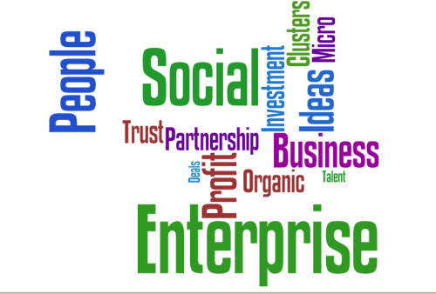
Gemeinwohlorientierung in Aktion (Beispiele)
• Fair-Trade-Initiativen: Förderung fairer Handelsbedingungen.
• Gemeinschaftsgärten: Urbane Landwirtschaftsprojekte.
• Soziale Unternehmen: Integration von Menschen mit Behinderungen.
"Dieses Foto" von Unbekannter Autor ist lizenziert gemäß CC BY-SA

Slide 20
KI für das Gemeinwohl?

Slide 21

Grundgedanken
• KI für das Gemeinwohl: Nutzung von KI zur Bewältigung gesellschaftlicher Herausforderungen (z.B. SDGs).
• Relevanz: Steigende Bedeutung von KI in der heutigen Gesellschaft.

Slide 22
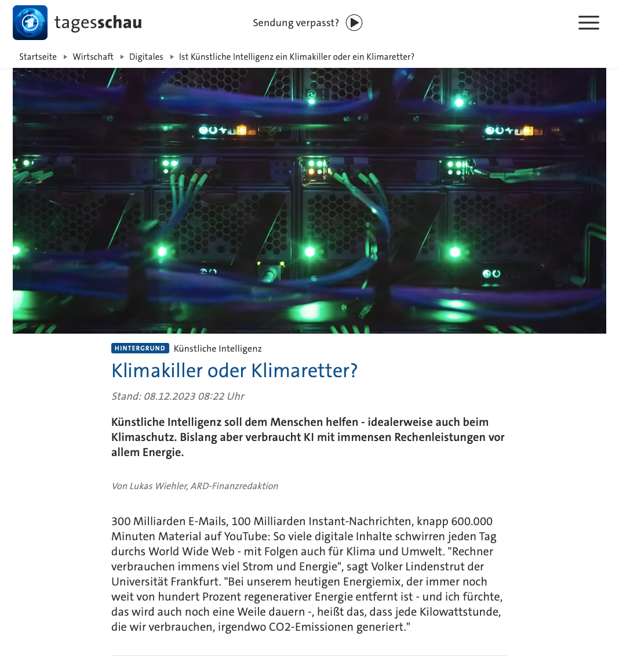
KI-Anwendungsbereich: Klimawandelbekämpfung
• Analyse von Umweltdaten zur Vorhersage von Klimatrends.
• Entwicklung effektiver Strategien zur CO₂-Reduktion.
• Unterstützung bei der Überwachung von Umweltveränderungen.

Slide 23
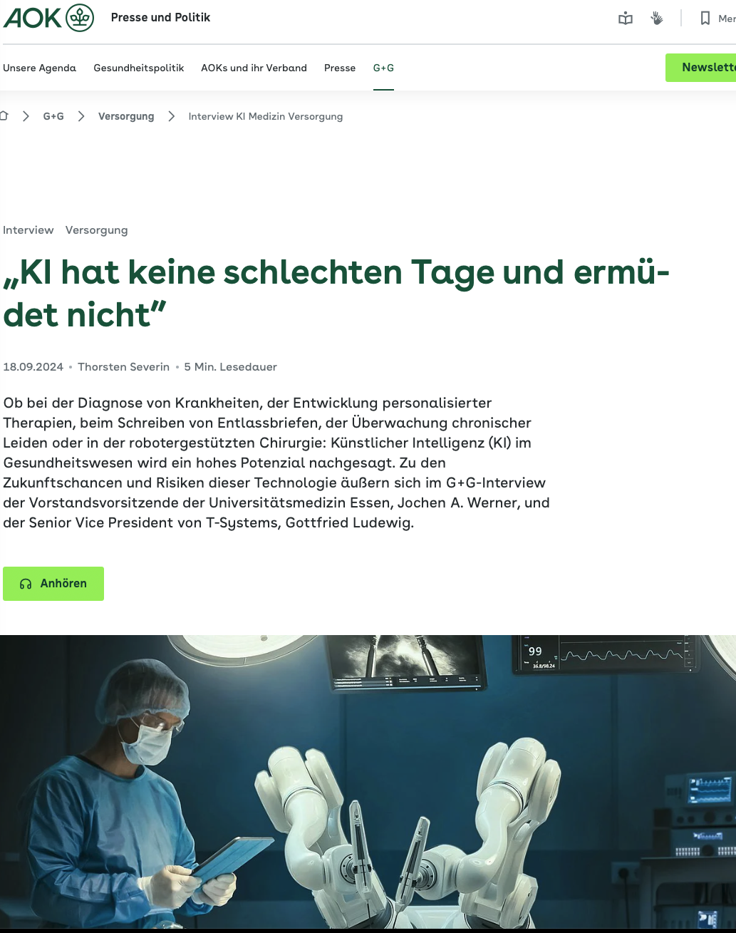
KI-Anwendungsbereich: Gesundheitswesen
• Verbesserung der Diagnostik durch KI-gestützte Analyse.
• Personalisierte Behandlungen durch prädiktive Modelle.
• Effiziente Verwaltung und Ressourcenzuweisung in Kliniken.

Slide 24
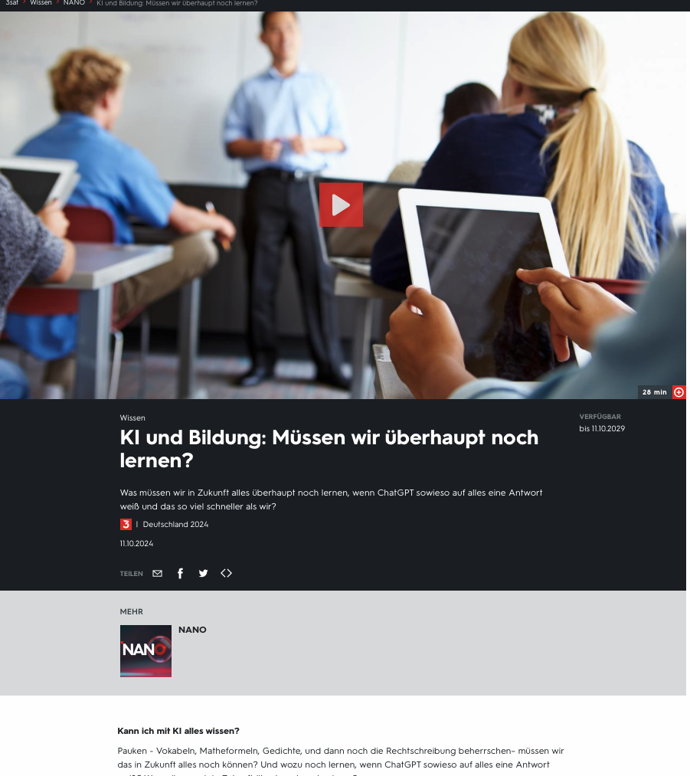
KI-Anwendungsbereich: Bildung
• Erstellung personalisierter Lernprogramme für individuelle Bedürfnisse.
• KI-gestützte Analyse von Lernfortschritten.
• Verbesserung des Zugangs zu Bildungsressourcen weltweit.

Slide 25
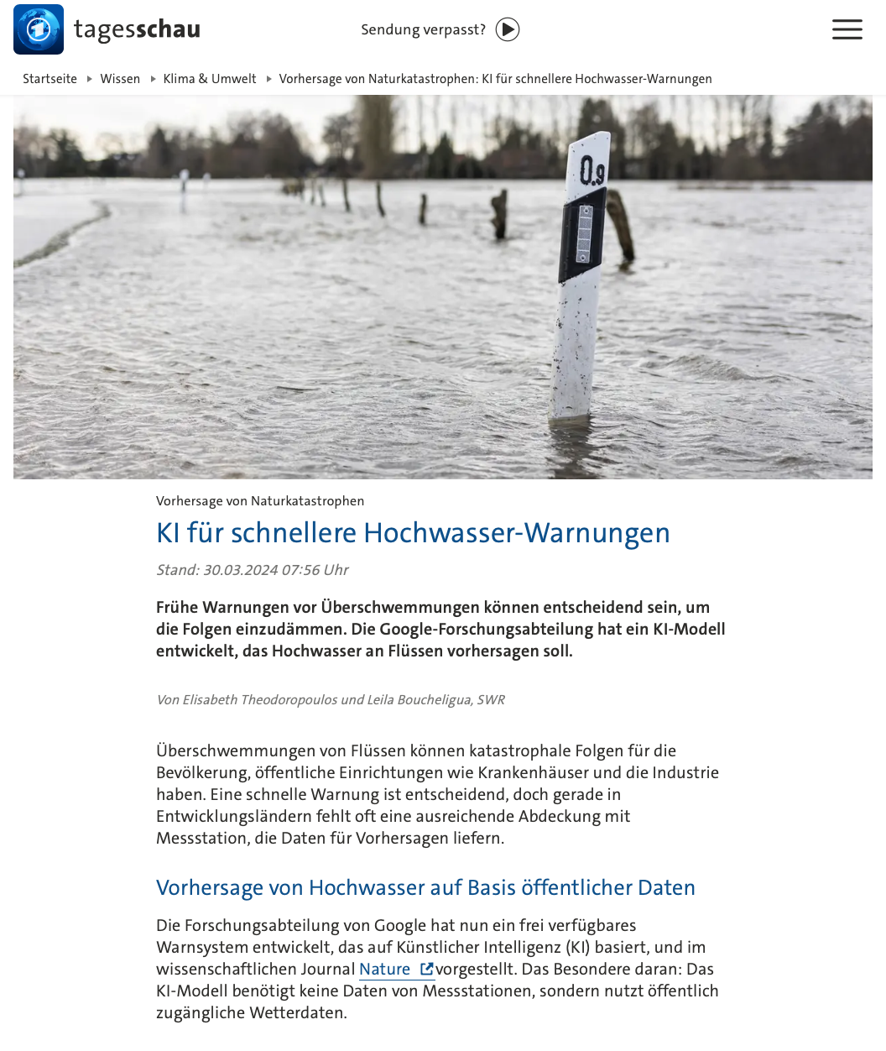
KI-Anwendungsbereich: Katastrophenhilfe
• Schnelle Datenanalyse zur Notfallbewältigung.
• Einsatz von KI bei der Organisation von Rettungseinsätzen.
• Frühwarnsysteme für Naturkatastrophen.

Slide 26
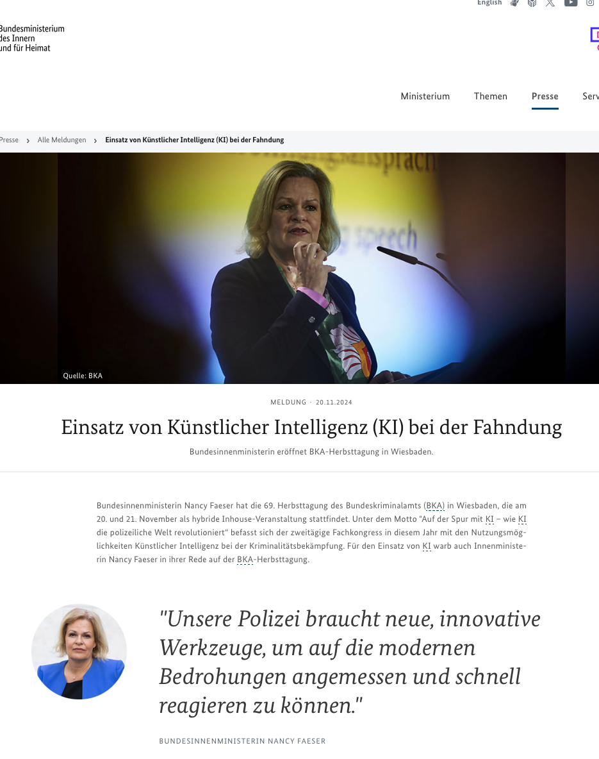
KI-Anwendungsbereich: Soziale Gerechtigkeit
• Bekämpfung von Diskriminierung durch faire Algorithmen.
• Prävention von Kriminalität durch prädiktive Modelle.
• Förderung von Chancengleichheit durch KI-gestützte Analysen.

Slide 27
KI-Entwicklungen, die dem Gemeinwohl entgegenstehen
Verstärkung sozialer Ungleichheiten:
Bias in Daten und Algorithmen
Ungleicher Zugang zu KI-Technologien
Überwachung und Verlust der Privatsphäre:
Massenüberwachung
Datenmissbrauch
Desinformation und Manipulation:
Deepfakes
Automatisierte Trolle und Bots
Arbeitsplatzverluste und Prekarisierung:
Automatisierung
Plattformökonomie
Ressourcenintensität und Umweltbelastung:
Hoher Energieverbrauch
Ressourcenverschwendung
Monopolisierung und Machtkonzentration:
Dominanz großer Technologieunternehmen
Einschränkung von Innovation
Unkontrollierter Einsatz in der Kriegsführung:
Autonome Waffensysteme
Militarisierung von KI

Slide 28
Herausforderungen und Risiken
• Voreingenommenheit und Datenqualität: Gefahr der Verstärkung bestehender Ungleichheiten.
• Datenschutz und Sicherheit: Schutz sensibler Informationen.
• Transparenz: Nachvollziehbarkeit von Entscheidungen sicherstellen.
• Ethische Aspekte: Klare Richtlinien und Verantwortlichkeit entwickeln.

Slide 29
Erfolgsfaktoren und Lösungsansätze
• Zusammenarbeit: Kooperation zwischen Regierungen, Wissenschaft und Industrie.
• Partizipation: Einbeziehung der Zivilgesellschaft in die Entwicklung von KI.
• Forschung: Förderung innovativer und ethischer KI-Anwendungen.
• Regulierung: Internationale Zusammenarbeit für sichere KI-Nutzung.

Slide 30
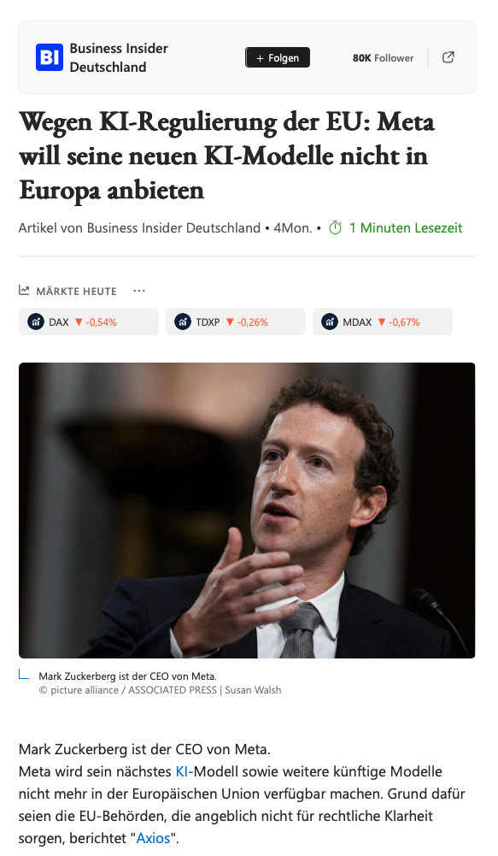
Beispiel:
EU AI Act
Ziel:
Sicherstellung einer sicheren und vertrauenswürdigen Nutzung von KI.
Förderung von Innovation und Wettbewerb in der EU.
Risikobasierter Ansatz:
Einstufung von KI-Systemen in vier Risikokategorien: unzulässig, hoch, begrenzt, minimal.
Anforderungen für Hochrisiko-KI:
Strenge Vorgaben zu Transparenz, Sicherheit und Datenqualität.
Verpflichtende Konformitätsbewertung vor Markteinführung.
Verbote:
Systeme, die Menschen manipulieren oder zur Massenüberwachung eingesetzt werden.
Governance:
Einrichtung einer europäischen KI-Behörde zur Überwachung und Durchsetzung.
Zusammenarbeit zwischen nationalen Behörden und der EU.
Auswirkungen:
Einheitlicher Regulierungsrahmen für alle Mitgliedstaaten.
Förderung von Transparenz und ethischer KI-Entwicklung.

Slide 31

Zukunftsperspektiven
• Technologischer Fortschritt: Weiterentwicklung von KI-Modellen.
• Zusammenarbeit mit Gemeinschaften: Förderung lokaler Teilhabe.
• Umweltintelligenz: Einsatz von KI für nachhaltige Entwicklung.
• Ethische KI: Integration ethischer Prinzipien in alle Phasen.

Slide 32

Schlussfolgerung
• KI bietet enormes Potenzial zur Förderung des Gemeinwohls.
• Herausforderungen und Risiken erfordern proaktive Ansätze.
• Verantwortungsvolle Nutzung kann zu einer nachhaltigeren Zukunft beitragen.
"Dieses Foto" von Unbekannter Autor ist lizenziert gemäß CC BY-SA

Slide 33
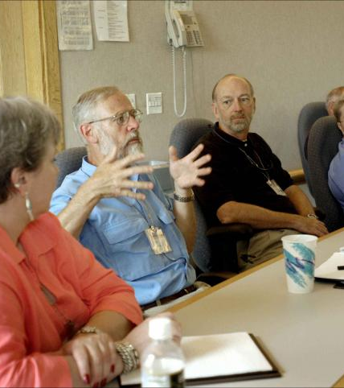
Diskussion & Fragen
• Zeit für Fragen und Diskussion
• Austausch über die Chancen und Risiken von KI

Slide 34
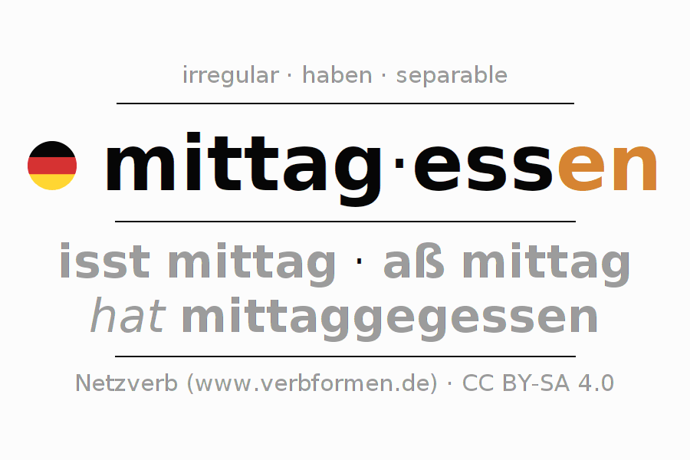
"Dieses Foto" von Unbekannter Autor ist lizenziert gemäß CC BY-SA

Slide 35
Praktisches Beispiel: aktuelle Entwicklungen in der Pflege
Übersicht BMBF-Förderprogramm „Prozessentwicklung und -begleitung zum KI-Einsatz in der Pflege – ProKIP“
Beispiel „ViKI pro - Digitale Entscheidungshilfe für die Pflege“
Notes:
Einführung:
Guten Tag und herzlich willkommen zu diesem Abschnitt unserer Fortbildung. Heute beschäftigen wir uns mit einem faszinierenden und zukunftsweisenden Thema: den zukünftigen Entwicklungen der Künstlichen Intelligenz, kurz KI, in der Pflege. Unser Ziel ist es, einen Einblick zu bekommen, wie diese Technologien unseren Berufsalltag bereichern und verändern werden.
Kernentwicklungen in der KI:
Beginnen wir mit den technologischen Fortschritten. KI-Systeme werden immer ausgefeilter. Sie lernen schneller, sind genauer und können komplexe Aufgaben bewältigen, die früher menschliches Fachwissen erforderten. Neue Algorithmen, die aus enormen Datenmengen lernen können, öffnen Türen zu Anwendungen, die individuell auf Patienten zugeschnitten sind und dabei helfen, Behandlungen zu personalisieren.
Im Bereich der Anwendungen sehen wir bereits heute KI-gesteuerte Diagnosetools, virtuelle Pflegeassistenten und fortschrittliche Datenanalyse-Systeme, die Pflegekräften helfen, die beste Versorgung zu bieten. Doch das ist erst der Anfang. Die wachsenden Datenmengen, die durch digitale Gesundheitstechnologien verfügbar werden, versprechen noch präzisere KI-Unterstützung in der Zukunft.
KI-Zirkel und Netzwerke:
Die Zusammenarbeit in KI-Zirkeln und Netzwerken fördert den Dialog zwischen Pflegefachkräften und KI-Entwicklern. Dieser Austausch ist entscheidend, um sicherzustellen, dass die KI-Entwicklung den realen Bedürfnissen der Pflege entspricht. Durch die Kombination von praktischem Wissen mit technischer Expertise entstehen innovative Lösungen, die die Patientenversorgung verbessern.
Anwendungsbeispiele und Fallstudien:
Nehmen wir ein Beispiel: Eine KI, die Pflegeberichte analysiert und Vorschläge für die Behandlungsplanung macht. Oder eine KI, die prädiktive Analyse für Patientenüberwachung bietet und Pflegekräfte warnt, bevor ein Patient akute Verschlechterungen zeigt. Diese Technologien werden bereits in einigen Einrichtungen getestet und die Ergebnisse sind vielversprechend.
Besonders wichtig ist die Rolle der KI bei der Unterstützung evidenzbasierter Pflege. KI kann helfen, die neuesten Forschungsergebnisse zu sichten und praktische Empfehlungen zu geben, was die Qualität der Pflege direkt beeinflusst.
Ausblick und strategische Relevanz:
Wie können wir nun diese Entwicklungen in den Arbeitsalltag integrieren? Stellen Sie sich vor, KI-Systeme, die administrative Aufgaben übernehmen, sodass sich Pflegekräfte mehr auf die direkte Patientenversorgung konzentrieren können. Oder denken Sie an strategische Planungsinstrumente, die Pflegeeinrichtungen dabei unterstützen, Ressourcen effizienter zu verteilen und die Patientenversorgung zu optimieren.
Abschluss:
Insgesamt stehen wir an der Schwelle zu einer Ära, in der KI eine Schlüsselrolle in der Weiterentwicklung der Pflege spielt. Diese Technologien bieten unglaubliche Chancen, stellen uns aber auch vor Herausforderungen, insbesondere im Bereich der Ethik und des Datenschutzes. Es ist unsere Aufgabe, diese Entwicklungen aktiv mitzugestalten und sicherzustellen, dass sie im besten Interesse unserer Patienten und der Pflegefachkräfte eingesetzt werden.

Slide 36
Aktuelle Entwicklungen: Übersicht BMBF-Förderprogramm „Prozess-entwicklung und
-begleitung zum KI-Einsatz in der Pflege – ProKIP“
PFLIP - Sektorenübergreifender Pflege-Kerndatensatz und Pflege-Datenrepository -> einheitlich nutzbare Datenbasis für die Pflegeversorgung und Forschung
PfleDaKi: Repositorium zur Datenverwaltung für pflegeunterstützende KI-Anwendungen -> Plattform von pflegerelevanten Quellen wie beispielsweise Medizingeräten, Pflegedokumentationssystemen oder elektronischen Geräten (z.B. Smartwatches) für Forschung und Entwicklung
KI in der Pflege: Sturz, Delir, Medikation (KIP-SDM) -> Sturzprävention
Hybrides KI-System zur Delirprädiktion für die Entlastung der Pflegepraxis (KIDELIR) -> Delirrisikovorhersage
EPWUF-KI Hybrides KI-System zur Versorgung des diabetischen Fußsyndroms -> Versorgungsqualität und den Heilungsverlauf von DFS-Betroffenen mit chronischen Wunden verbessern
KIADEKU - Wundarten mit KI sicher bestimmen -> Dekubitus und Inkontinenz-assoziierte Dermatitis unterscheiden
PYSA - Pflegedokumentation mit hybridem Sprachassistenten -> Dokumentation frei und interaktiv am Smartphone einsprechen
ViKI pro - Digitale Entscheidungshilfe für die Pflege -> Das hybride KI-System soll Pflegekräfte pflegewissenschaftlich fundiert bei Entscheidungen unterstützen.
Quelle: Prozessentwicklung und -begleitung zum KI-Einsatz in der Pflege – ProKIP; https://prokip.care

Slide 37
Aktuelle Entwicklungen: Beispiel „ViKI pro - Digitale Entscheidungshilfe für die Pflege“
Herausforderungen in der Pflege:
Digitale Unterstützung durch ViKI pro:
Integration von Fachwissen und Erfahrung:
KI-basierte Entscheidungsunterstützung:
Interaktive Planungsfeatures:
Förderung und Laufzeit:
Angesichts des demografischen Wandels, des Fachkräftemangels und der zunehmenden Komplexität von Pflegesituationen steht die stationäre Pflege vor großen Herausforderungen.
Das Projekt ViKI pro adressiert diese Herausforderungen durch die Entwicklung einer Webanwendung für die digital assistierte Pflegeplanung, die Pflegeexpert:innen bei der Erhebung individueller Pflegebedarfe und der Planung geeigneter Maßnahmen unterstützt.
Die Anwendung ermöglicht die Dokumentation durchgeführter Pflegemaßnahmen, die als Basis für die Gewinnung und Integration von Erfahrungswissen in zukünftige Planungssituationen dient.
ViKI pro nutzt Künstliche Intelligenz und mathematische Entscheidungsfindung, um aus einem regelbasierten System von Pflegefachwissen automatische Maßnahmenvorschläge zu generieren.
Pflegeexpert:innen können mithilfe interaktiver Features Entscheidungen treffen, die bei Veränderungen des Pflegefalls im Sinne einer sequenziellen Entscheidungsfindung angepasst werden.
Das Projekt wird vom Bundesministerium für Bildung und Forschung (BMBF) gefördert und ist auf drei Jahre angelegt, beginnend am 1. August 2022.

Slide 38
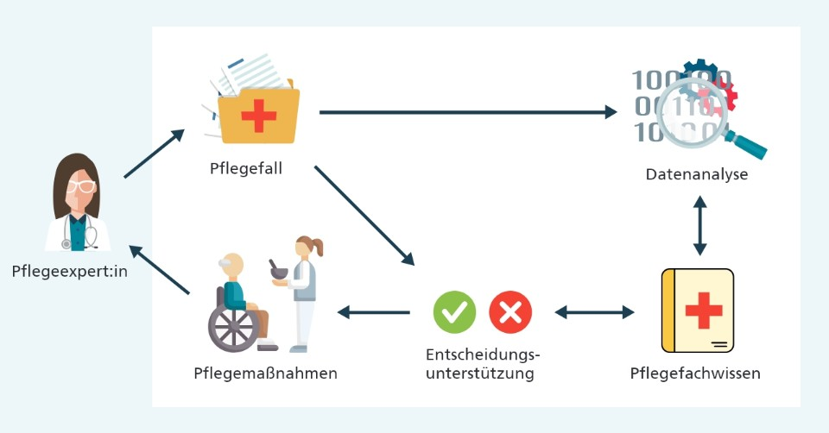
Konzept des Projektes ViKi pro
Bildquelle: https://www.itwm.fraunhofer.de/de/abteilungen/optimierung/life-sciences/ki-pflegeplanung.html

Slide 39

Civic Coding – Innovationsnetz KI für das Gemeinwohl
Praktisches Beispiel

Slide 40
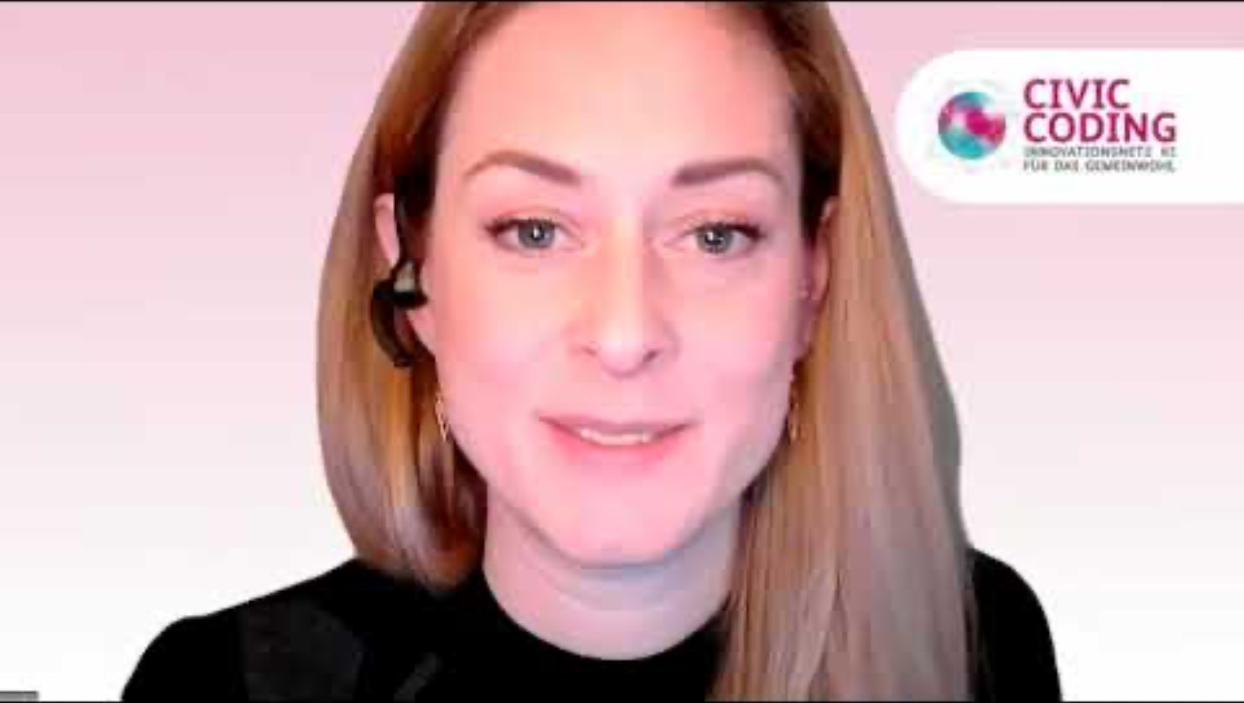
Was ist Civic Coding?

Slide 41
Was ist Civic Coding?
• Eine ressortübergreifende Initiative von BMAS, BMFSFJ und BMUV.
• Ziel: Entwicklung und Nutzung von KI für das Gemeinwohl fördern.
• Schwerpunkt: Zusammenarbeit zwischen Zivilgesellschaft, Forschung, Politik und Wirtschaft.
• Unterstützung durch Vernetzung, Kompetenzaufbau und Förderung.
• Fokus auf gemeinwohlorientierte KI in Bereichen wie Umwelt, Soziales und Demokratie.

Slide 42
Prinzipien von Civic Coding
• Ressortübergreifend: Synergie der Kompetenzen von drei Ministerien.
• Bedarfsorientiert: Aktivitäten basieren auf identifizierten Bedürfnissen.
• Transparent: Erkenntnisse und Prozesse werden offen kommuniziert.
• Partizipativ: Beteiligung von Stakeholder*innen und Akteur*innen in Planung und Umsetzung.

Slide 43
Ziele von Civic Coding
• Verbreitung von gemeinwohlorientierter KI in Gesellschaft und Zivilgesellschaft.
• Förderung von KI-Kompetenzen und Wissensaufbau.
• Unterstützung zivilgesellschaftlicher Initiativen und Projekte mit Fokus auf Gemeinwohl.

Slide 44
Handlungsfelder von Civic Coding
1. Information und Agenda-Setting: Sensibilisierung für Chancen und Herausforderungen.
2. Vernetzung und Kompetenzaufbau: Aufbau eines sichtbaren Innovationsnetzwerks.
3. Förderung: Bereitstellung von Fördermöglichkeiten für Projekte.
4. Infrastrukturen und Standards: Entwicklung langfristiger Strukturen.
5. Rahmenbedingungen und Diskurs: Schaffung von Plattformen für kritische Diskussionen.

Slide 45
Beispiel 1
“ErLesen” – Leichte Sprache durch KI

Slide 46
Beispiel 2
“Mobile-Assist” – Assistenzsysteme in der Produktion

Slide 47
Beispiel 3
“Geisternetze & KI”

Slide 48

Beispiel: Leichte Sprache mit GPT
https://optimeil.de/leichte-sprache/

Slide 49

AI.CAN – Gewässerschutz durch Civic Coding
Ein deutsch-polnisch-tschechisches Bürgerwissenschaftsprojekt
Notes:
https://www.civic-coding.de/angebote/meldungen/civic-coding-im-gespraech-gewaesserschutz-durch-dezentrale-datensammlung-das-projekt-ai-can
https://www.civic-coding.de/ueber-civic-coding/projektlandkarte/projekt/aican-ai-citizen-science-aqua-network/19

Slide 50
Über das Projekt AI.CAN
• AI.CAN steht für „Artificial Intelligence Citizen Science Aqua Network“.
• Ziel: Verbesserung der Gewässerökologie und -qualität an der Oder.
• Entstanden aus der Bürgerinitiative SaveOderDie nach dem Fischsterben 2022.
• Kombination von KI und Bürgerbeteiligung zur Sammlung und Analyse von Wasserdaten.

Slide 51
Methodik und Technologie
• Nutzung von stationären und mobilen Messstationen:
- Parameter: Wassertemperatur, pH-Wert, Sauerstoffgehalt, elektrische Leitfähigkeit.
• Datenintegration:
- Kombination von offiziellen und Bürgerdaten in einer zentralen Datenbank.
• Einsatz von KI:
- Analyse großer Datenmengen.
- Erstellung von Prognosen und Frühwarnungen (z. B. für Algenblüten).
- Modellierung langfristiger Trends.

Slide 52
Herausforderungen bei AI.CAN
• Unterschiedliche Datenquellen:
- Interpretation von Laienmessungen und offiziellen Daten.
• Verständnis von komplexen Daten:
- Übersetzung von Fachparametern in verständliche Informationen.
• Datenverarbeitung:
- Effiziente Nutzung und Analyse großer Datenmengen.
• Finanzierung und Partnergewinnung:
- Aufbau von Kooperationen mit NGOs, Wissenschaft und Behörden.

Slide 53
Erfolge und Perspektiven
• Prototyp einer mobilen Messbox entwickelt und getestet.
• App für Bürgerbeteiligung in Vorbereitung:
- Visualisierung der Daten in Echtzeit.
- Einbindung subjektiver Beobachtungen (z. B. Wasserfarbe, Gerüche).
• Langfristige Ziele:
- Open-Source-Lösung für weltweiten Einsatz.
- Erweiterung auf andere Regionen und Gewässer.

Slide 54

Zwei Fragen
Aussterben durch AI
Glaube Sie, dass zukünftige KI-Fortschritte zum Aussterben der Menschheit oder zu einer ähnlich dauerhaften und schwerwiegenden Entmachtung der menschlichen Spezies führen werden?
Aussterben durch menschliches Versagen bei der Kontrolle von KI
Glauben Sie, dass die Unfähigkeit des Menschen, zukünftige fortschrittliche KI-Systeme zu kontrollieren, zum Aussterben der Menschheit oder zu einer ähnlich dauerhaften und schwerwiegenden Entmachtung der menschlichen Spezies führt?

Slide 55
KI als Gefahr?
Umfrage unter KI-Expert*innen:
Aussterben durch AI
Wie hoch schätzen Sie die Wahrscheinlichkeit ein, dass zukünftige KI-Fortschritte zum Aussterben der Menschheit oder zu einer ähnlich dauerhaften und schwerwiegenden Entmachtung der menschlichen Spezies führen werden?
Antworten: 5%.
Aussterben durch menschliches Versagen bei der Kontrolle von KI
Wie hoch schätzen Sie die Wahrscheinlichkeit ein, dass die Unfähigkeit des Menschen, zukünftige fortschrittliche KI-Systeme zu kontrollieren, zum Aussterben der Menschheit oder zu einer ähnlich dauerhaften und schwerwiegenden Entmachtung der menschlichen Spezies führt?
Antworten: 10%.
Quelle: Katja Grace, Zach Stein-Perlman, Benjamin Weinstein-Raun, and John Salvatier, “2022 Expert Survey on Progress in AI.” AI Impacts, 3 Aug. 2022. https://aiimpacts.org/2022-expert-survey-on-progress-in-ai/.

Slide 56

Vielen Dank
Kontakt:
Lutz Siemer
kontakt@lutzsiemer.de
www.lutzsiemer.de

